Slide 1
아청법 2조5호 개정의 필요성
박경신
kyungsinpark@korea.ac.kr

Slide 2
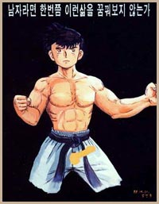
이 그림의 작가가 최소 징역5년을 받아야 한다는 것에 동의하는가?
Notes:
이 그림이

Slide 3
이 그림의 작가가 최소 징역5년을 받아야 한다는 것에 동의하는가?
Notes:
이 그림이

Slide 4
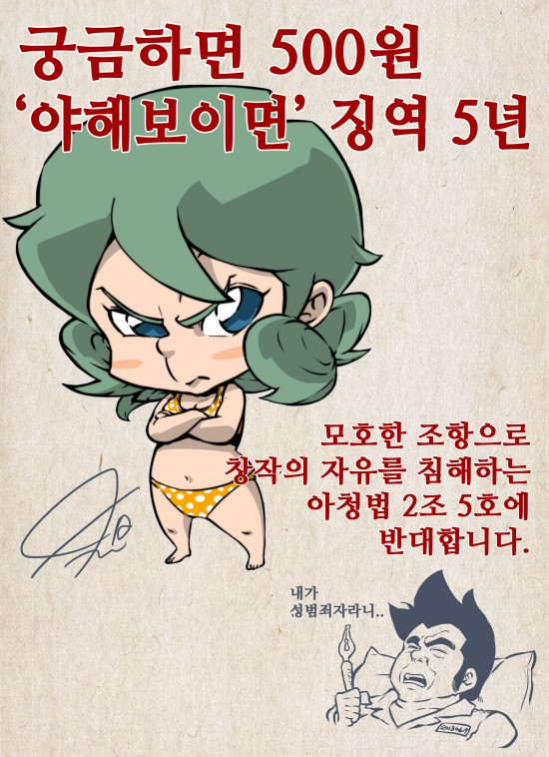
이 그림의 작가가 최소 징역5년을 받아야 한다는 것에 동의하는가?
Notes:
이 그림이

Slide 5
양형비교
실제 성범죄
“아동청소년으로 인식될 수 있는 표현물” 제작
형법 제297조(강간) 폭행 또는 협박으로 사람을 강간한 자는 3년 이상의 유기징역에 처한다.
아청법 제7조(아동·청소년에 대한 강간·강제추행 등) ① 폭행 또는 협박으로 아동·청소년을 강간한 사람은 무기징역 또는 5년 이상의 유기징역에 처한다.
아청법 제11조(아동·청소년이용음란물의 제작·배포 등) ① 아동·청소년이용음란물을 제작·수입 또는 수출한 자는 무기징역 또는 5년 이상의 유기징역에 처한다.
+ 20년신상등록 및 10년취업제한

Slide 6
네티즌 반응
“실제 어린이 보호를 하라. 에어컨 켜놓고 컴퓨터 앞에서 가상아동물 잡는 동안 어린이들은 혼자 집에 오다 성폭행 당하고 있다.”
“강간이 최저 징역3년이고, 가상아동물 제조가 최저 징역7년이면 나 같아도 아예 강간을 하겠다.”

Slide 7
대부분은 “배포”처벌? → 양형비교
음란물 배포
“아동청소년으로 인식될 수 있는 표현물이 등장하여 성적 수치심을 느끼도록 신체부위를 노출하는 매체물”의 배포
형법 제243조-245조 (음화반포등) 음란한 문서, 도화, 필름 기타 물건을 반포, 판매 또는 임대하거나 공연히 전시 또는 상영한 자. . .[그런]목적으로 음란한 물건을 제조, 소지, 수입 또는 수출한 자는 . . 공연히 음란한 행위를 한 자는 1년 이하의 징역, 500만원 이하의 벌금, 구류 또는 과료에 처한다.
망법 제74조(벌칙) ① 1년 이하의 징역 또는 1천만원 이하의 벌금에 처한다.
2. 음란한 부호·문언·음향·화상 또는 영상을 배포·판매·임대하거나 공공연하게 전시한 자
아청법 제11조(아동·청소년이용음란물의 제작·배포 등) ③ 아동·청소년이용음란물을 배포·제공하거나 공연히 전시 또는 상영한 자는 7년 이하의 징역 또는 5천만원 이하의 벌금에 처한다.
+ 20년신상등록 및 10년취업제한

Slide 8
아동포르노규제의 국제적 기원
아동포르노규제의 원래 취지 –아동포르노제작 과정에서 발생하는 아동성학대의 예방 – 유통과 소지 자체를 금지를 통해 아동포르노제작 동기의 발본색원
범위의 확대 1: “아동성행위의 기록은 아동에게 정신적 피해를 준다” 실제 성행위를 하지 않고 연기만 했어도 피해발생. (“simulated”, UN아동권리협약 선택의정서)
범위의 확대 2: 실제 성행위를 하지 않았지만 한 것처럼 조작 (morphing -> Virtual Child Pornography, EU아동포르노2005년기본결정)
범위의 확대 3: 실사물이 아닌 경우에도 “any representation, UN아동권리협약 선택의정서” 단, 실제 아동을 적시한 경우에만 적용.
→ 확대 속에서도 핵심은 피해를 당하는 아동의 존재

Slide 9
우리나라
2000년 탄생 –2002년 김인규 교사 미술사건 헌법소원에서 국제표준에 부합함을 확인.
그러나 2011년 “아동 청소년으로 인식될 수 있는 표현물 또는 사람이 등장하여 다음의 하나를 하는 경우” 포함
문제점: 실제 아동 보호를 위해 엄중히 적용되던 모든 규제가 모두 가상아동물에도 똑같이 적용됨.
소지죄 외에 모두 20년신상등록 및 10년취업제한
음란성이 없는 경우에도 적용됨. (당연함. 아동포르노규제는 제작시의 피해발생을 막으려는 것이므로.)
가. 성교 행위
나. 구강·항문 등 신체의 일부나 도구를 이용한 유사 성교 행위
다. 신체의 전부 또는 일부를 접촉·노출하는 행위로서 일반인의 성적 수치심이나 혐오감을 일으키는 행위
라. 자위 행위

Slide 10
아청법의 원래 취지의 증거
제1조(목적) 이 법은 아동·청소년대상 성범죄의 처벌과 절차에 관한 특례를 규정하고 피해아동·청소년을 위한 구제 및 지원 절차를 마련하며 아동·청소년대상 성범죄자를 체계적으로 관리함으로써 아동·청소년을 성범죄로부터 보호하고 아동·청소년이 건강한 사회구성원으로 성장할 수 있도록 함을 목적으로 한다.
6. "피해아동·청소년"이란 제2호나목부터 라목까지, 제7조부터 제14조(제13조제1항의 죄는 제외한다)까지의 죄의 피해자가 된 아동·청소년을 말한다.
7. "대상아동·청소년"이란 제13조제1항의 죄의 상대방이 된 아동·청소년을 말한다.

Slide 11
아청법 2조5호의 위헌성 분석
입법취지 1: 아동성범죄의 유발을 막겠다
입법취지 2: 위의 1의 입법취지와는 별도로, 음란물을 막겠다. 즉 성도덕의 타락을 막겠다.

Slide 12
아청법 2조5호의 위헌성 I-1
입법취지 : 아동성범죄 규제로서의 아청법2조5호
“모든 아동성애는 아동성학대. 아동성학대를 미화한 모든 매체물은 성학대 유발. 가상물이라도 처벌해야”
반론: 옳다. 하지만 죄목은? 마약을 미화한 영화 제작자를 마약사범으로 처벌하는가? 살인을 다룬 영화제작자를 살인자로 처벌하는가?
재반론: “음란물도 가상물과 실사물을 차별하지 않고 똑같이 처벌한다.” → 음란물은 범죄를 도발해서 규제되는 것이 아니다. 음란물이 묘사하는 행위는 대부분 합법. 성도덕 보호의 문제라서 즉 풍속범이라서 가상물과 실사물 똑같이 처벌할 수 있는 것. 가상아동물도 그런 이유라면 음란물로 처벌해야 하고 풍속범 수준의 처벌이 적용되어야 함.

Slide 13
아청법 2조5호의 위헌성 I-2
재재반론: ‘유발가능성이 조금이라도 있지 않은가?’
재재재반론: “명백하고 임박한(현존한) 위험” 원리 → “상상과 실제는 다르다”, “표현과 행위는 다르다”
보론: 인과관계가 없다.
Ferber판결: 진아청물의 소지와 제작의 인과관계 Vs. Ashcroft판결: 가상물 →? 실제아동학대
스위스: 2009년 실존아동포르노 소비와 아동성범죄 인과관계 조사 (261명 조사) : “없음”
덴마크: 2011년 코펜하겐 대학병원 Sexologisk Klinik의 보고서 → 개정보류
스웨덴: 대법원 2012년 6월 만화에 대한 아동성범죄 적용에 대해 위헌결정
Notes:
http://cphpost.dk/news/national/report-cartoon-paedophilia-harmless

Slide 14
아청법2조5호의 위헌성 II-1
음란물규제로서의 아청법 2조5호– 그렇다면 아동성애물은 그 자체로 음란한가?
Ashcroft판결: “CPPA는 심리학매뉴얼의 사진에도 적용되며 성학대의 극악함을 다룬 영화에도 적용된다. . . 10대성행위와 아동성학대 모두 셀 수 없이 많은 문학작품에 영감을 주었다. [로미오와 쥴리엣(13세)] [Traffic], [American Beauty], 우리[는]. . . 젊은이들의 삶과 운명에 공감하고자 하고 끊임없이 경외한다. 예술과 문학은, 상처는 항상 치명적이고 실망은 항상 심오하고 잘못된 선택은 항상 비극적이었지만 도덕적 실천과 자아실현은 항상 손안에 있다고 믿었던, 우리 스스로 한때 알고 있던 성장기의 생생한 관심사들을 표현한다.

Slide 15
아청법 2조5호의 위헌성 II-2
음란물규제로서 아청법 2조5호의 다른 문제점들
1. 형법상 음란물 제작과 소지를 전혀 처벌하지 않음. 프라이버시의 문제. 성도덕규제는 배포만을 문제 삼음. ←→아청법은 최저 징역 5년 +신상등록20년+취업제한10년
2. 배포의 처벌 역시 과도한 불균형: 아청법 상 ‘음란물’ 배포 (최고7년+신상등록20년+취업제한10년) vs. 형법상 음란물 배포 (최고1년, No신상등록, No취업제한) → 아동캐릭터가 나온 만화 한컷 vs. 실제 성인의 강간, 수간 등을 다룬 실사비디오

Slide 16
아청법의 위헌성 III
명확성의 원칙: “가상물을 처벌하려 해도 너무 운용 자체 불가.”
‘아동 청소년으로 인식될 수 있는 표현물’
여기서의 인식은 서사적 인식을 말하는가? 시각적 인식을 말하는가? – 예: 아동의 몸을 가진 400세 요괴(슬라이드#2), 성인의 몸을 가진 10세 여아.
서사적 인식이 아니라면 시각적 인식은 어떻게 규격화될 수 있는가? – 예: 성인교복물
→ 대안: 18세11개월이냐 19세이냐를 가지고 무죄/신상등록20년+취업제한10년을 왔다갔다 하는 것 보다 음란물규제 속에서 아동처럼 보이면 보일수록 더욱 음란하게 보는 방식이 자연스러움.

Slide 17
사실 이미 해답은 나와 있었다: 2002년 김인규 교사미술사건
노출된 신체의 전부 또는 일부가 수치심을 야기시키면 ‘청소년이용음란물’ 에 해당한다고 . . .해석하게 되면 청소년에게 수치심 또는 성적 충동을 불러일으킬 가능성이 있는 표현물, 예컨대 의학서적이나 예술품 등까지도 모두 이 사건 법률의 규제대상인 ‘청소년이용음란물’에 포함되어 같은 법률 제8조 제1항의 중벌에 처해지 게 되는 결과를 낳게 된[다],
. <중략>
더욱이, ‘청소년이용음란물’의 제작 등 행위에 대하여는 5년 이상의 유기징역에 처하도록 규정되어 있는데, 미성년자를 약취.유인한 행위의 경우 형법 제287조에 의하 여 법정형이 10년 이하의 징역이고. . . 그렇다면, 이 사건 법률의 ‘청소년이용음란물’ 에는 만화의 주인공이 아닌 실제 청소년을 강요, 위계 등의 방법으로 등장시키는 경 우에만 높은 위법성 및 비난가능성을 인정할 수 있다는 점에서 그림이나 만화 등의 방법으로 청소년을 등장시킨 음란 표현물은 위 ‘청소년이용음란물’의 규제대상이 아니 라고 보아야 할 것이다.“

Slide 18
사법부의 대응
2013년5월 성인교복물 위헌제청(의정부) 및 6월 무죄판결(안산지법)

Slide 19
실제 아동에 대한 피해
2011년 연간 아동성범죄 100여건 → 2012년 2천224건. 22배증가!!! 도대체 무슨 일이. . .
경찰인사고과: 최근까지 음란물배포는 아예 특진점수 가산이 되지 않고 아청법은 성범죄에 포함되어 있어 점수가 가산됨.
현재: 가산점이 없어져도 아청법은 4대범죄에 포함됨
“성범죄에 대한 단속”여론이 비등해지기만 하면 가상아동물 단속까지 같이 이루어지는 현상.

Slide 20
외국사례
전세계에서 가상물의 제작 및 배포를 ‘아동성범죄’로 명시한 법제는 없음. 단, 가상물도 포함하는 아동음란물 규제는 있음.
(1) 영국 – Images of Children Act – 아동성애물, 가상이라고 할지라도 성기, 성교 노출시 최고3년까지 징역 – 음란물규제의 처벌수위
(2) 미국 - 1466A – Shales (546 F.3d 965, 2008년), McCoy (678 F.Supp.2d 1336, 2009년), Mees (2009 WL 1657420): “obscenity statute, not child pornography statute(이 법은 음란물규제이지 아동포르노규제가 아니다.)”

Slide 21
대안
형법 및 망법 개정- “단, 아동 또는 미성년자로 설정된 표현물이나 사람이 등장하여 성행위 및 성적 노출을 하는 영상 및 화상을 포함하고 그 내용이 음란할 경우, 최고 징역3년 및 벌금3천만원에 처한다.”
아청법 내에 두는 대안? – (1) 실존아동포르노를 엄중처벌 (예: ‘실존 아동의 수치스러운 노출’물의 ‘소지’처벌 ‘배포’ 취업제한 등) 하려면 법을 나눠야 (2) “아동성범죄자” 낙인효과 (3) 강력범 vs. 풍속범: 경찰, “4대강력범죄”단속한다면서 가상아동물 잡기에 혈안

